Slide 2
Díky za skvěle odvedenou práci!

Slide 3
Stručný popis
20 tazatelů v Brně
11 tazatelů Břeclav, Hrušky, Moravská Nová Ves, Mikulčice, Lužice, Hodonín
Sběr dat v pátek 14 – 19 hodin
1010 respondentů Brno
449 respondentů Břeclav - Hodonín

Slide 4
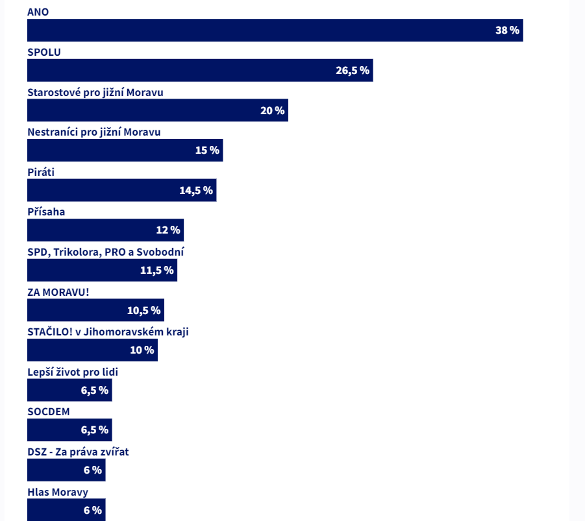

Slide 5
https://www.stem.cz/volebni-tendence-ceske-verejnosti-zari-2024/

Slide 6
Odhad ve 14:00

Slide 7
Srovnání odhad - realita

Slide 8
Co znamená vážený výsledek
Zelený sloupec – reálný výsledek v Brně
Šedý sloupec – počty voličů stran v datech z exitpollu
Voliči různých stran jsou různě ochotní dotazník vyplňovat
Málo ochotní: voliči SPD, ANO, KSČM
Hodně ocotní: voliči Spolu, Piráti
Rozdíly je potřeba srovnat => vážení dat
Z této otázky víme, kolik procent lidí volilo jednotlivé strany ve volbách 2021 a zároveň známe reálný výsledek
Např. ANO volilo 22 % voličů, ale ve vzorku je voličů ANO jen 11%
proto musíme s každým voličem počítat, jako by ho bylo o jednoho více, tj. 1 voliče ANO počítáme jako 2
Naopak SPOLU máme ve vzorku skoro 50 %, ale v realita byla 35%
Každé 3 voliče spolu počítáme jako 2
Voliči ANO, KSČM a SPD mají větší váhu
Voliči Spolu a Pirstanu menší

Slide 9
Důvěra

Slide 10
Volební rozhodnutí

Slide 11
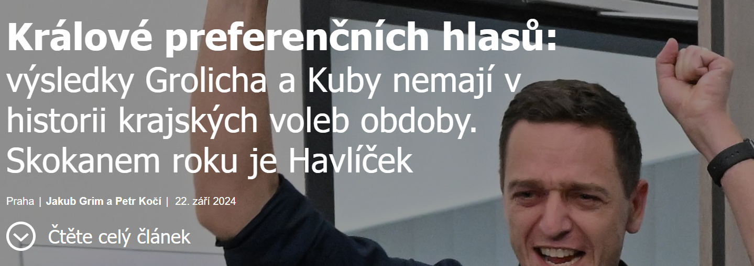
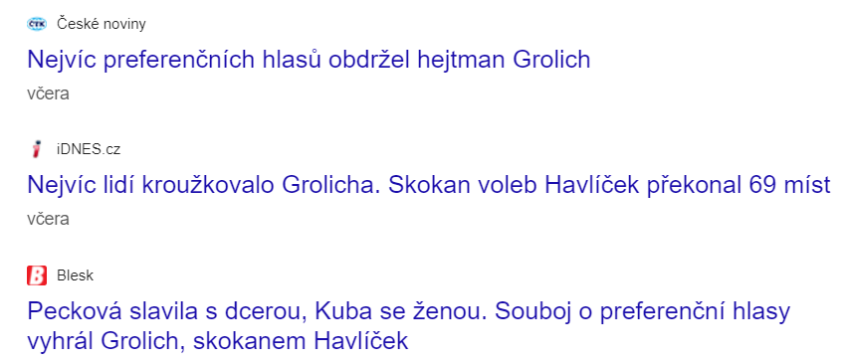

Slide 12
Ideální hejtman

Slide 13
Obrázek z obcí mimo Brno

Slide 14
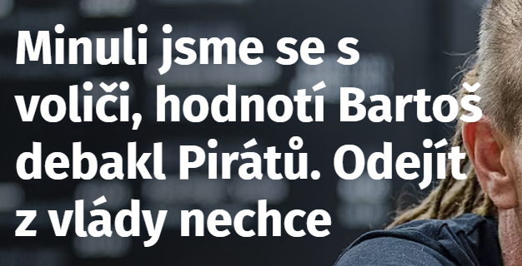

Slide 15
Přesuny hlasů z voleb 2021 do EP 24

Slide 16
Přesuny hlasů z eurovoleb 2024

Slide 17
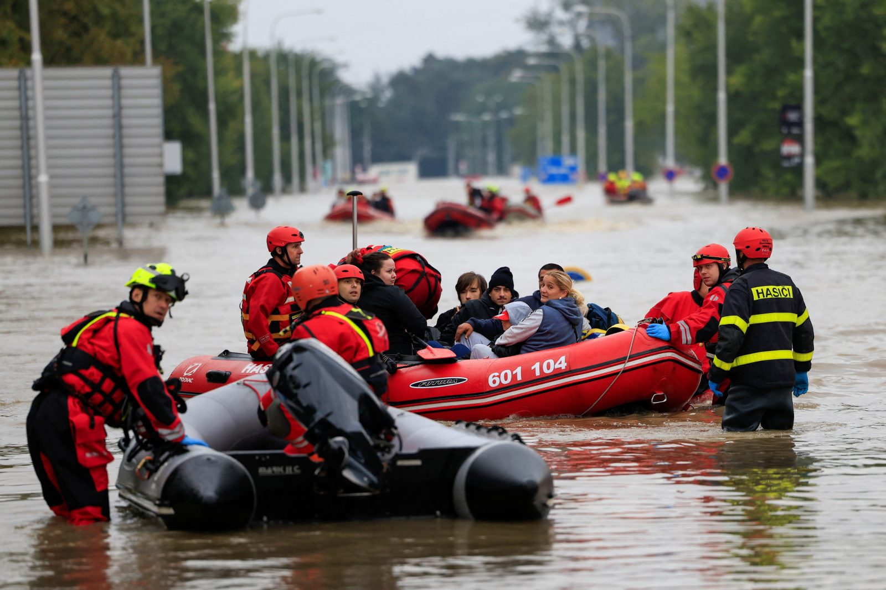
Povodně
Foto: David W Cerny | Zdroj: Reuters

Slide 18
Protipovodňová opatření
Ministerstvo zemědělství
Řídí jednotlivá Povodí
Financuje „standardní“ opatření
Ministerstvo životního prostředí
Financuje přírodě blízká opatření
Je zřizovatelem ČHMÚ
Kraj
Zásady územního rozvoje
Plán oblasti povodí
Programy opatření podle plánu hlavních oblastí povodí
Obec
Územní plán
Realizace
Místní část

Slide 19
Které instituce jsou zodpovědné za budování protipovodňových opatření

Slide 20
Důležitost protipovodňová opatření

Slide 21
Jakou kraj odvedl práci

Slide 22
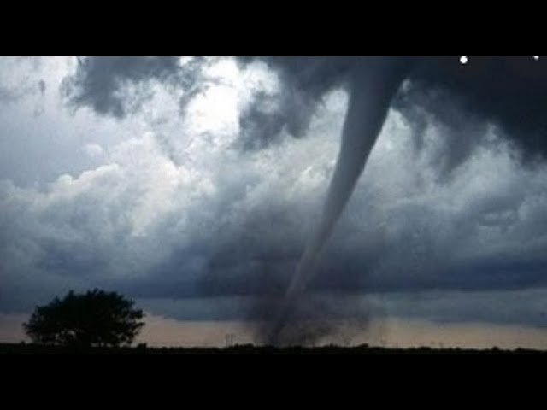
Tornádo
https://www.youtube.com/watch?v=oHbkGIq_Drg

Slide 23
Důležitost témat – tornádo

Slide 24
Odvedená práce – tornádo (Pohled z Brna)

Slide 25
Nejdůležitější instituce v řešení následků tornáda

Slide 26
Nejdůležitější instituce při řešení následků

Slide 27
Nejdůležitější osoba při řešení následků

Slide 28
Kdo odvedl jakou práci

Slide 29
Jakou práci odvedl A. Babiš

Slide 30
Jakou práci odvedl kraj

Slide 31
Jakou práci odvedla vláda P. Fialy

Slide 32
Vzdělanostní struktura

Slide 33
Věková struktura

Slide 34
Struktura voličů dle zaměstnání

Slide 35
Struktura dle pohlaví

Slide 36
Důležitost témat – covid

Slide 37
Práce kraje: covid

Slide 38
Důležitost témat – energetická krize

Slide 39
Odvedená práce – energetická krize

Slide 40
Důležitost témat – ukrajinští uprchlíci

Slide 41
Odvedená práce – ukrajinští uprchlíci

Slide 42
Důležitost témat – místa na SŠ

Slide 43
Odvedená práce – místa na SŠ

Slide 44
Odvedená práce – zajišťování dopravy

